Slide 1

ปฎิบัติงานสหกิจศึกษา
บริษัท พรีเมียร์ ออโตเมชั่น เซนเตอร์ จำกัด
นาย สุราษฎร์ ด้วงเชี่ยว MtET 6103014620228
อาจารย์ที่ปรึกษา นาย เรวัฒน์ บุญจันทร์

Slide 2
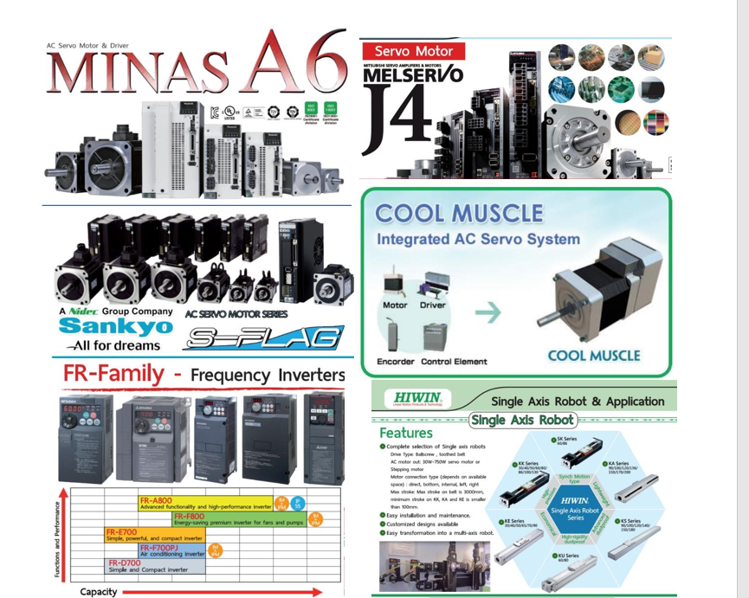

ข้อมูลสถานที่ฝึกงาน
Premier automation center co. ltd
บริษัท พรีเมียร์ ออโตเมชั่น เซนเตอร์ จำกัด กิจการตัวแทนจำหน่ายและเป็นผู้นำเข้าสินค้าชั้นนำด้าน Automation เพื่อสนับสนุนกระบวนการผลิตภายในประเทศรวมถึงการดูแลและบำรุงรักษาเครื่องจักรในสายงานการผลิตให้กับลูกค้า

Slide 3
วิศวกรที่ปรึกษา
คุณ อมร บุญแท้ ตําแหน่ง ผู้จัดการฝ่ายผลิตภัณฑ์และบริการด้านเทคนิค
ตำแหน่งและลักษณะงานที่ได้รับหมอบหมาย
ตำแหน่ง : ผู้ช่วยวิศวกรบริการเทคนิค (Services Engineer Internship)
ลักษณะงานที่ได้รับมอบหมาย ให้บริการแก่ลูกค้า ด้านการติดตั้ง การประกอบพร้อมทดสอบความพร้อมของการใช้งานของอุปกรณ์ต่างๆ ให้คำแนะนำ การใช้งานเบื้องต้นและการแก้ไขปัญหาที่ลูกค้าพบ เข้าตรวจสอบอุปกรณ์ของลูกค้าเพื่อจัดทำ สรุปปัญหาและข้อเสนอแนะ หรือ ค่าใช้จ่าย แจ้งให้ลูกค้าทราบ

Slide 4
งานที่ได้รับมอบหมายจากหน่วยงาน
1. ติดตั้งอุปกรณ์ Servo Drive Inverter PLC
2. เก็บข้อมูลเครื่องจักร ขั้นตอนการทำงาน โปรแกรม PLC การเดินสายไฟ
3. ฝึกอบรมลูกค้า การใช้งานพื้นฐานจอ Weintek , Servo Panasonic , PLC
4. จัดทำสายเชื่อมต่อแบบต่างๆ
5. ทดสอบ/ซ่อมแซม สินค้า
6. ประกอบ/ติดตั้งตู้คอนโทรล

Slide 5
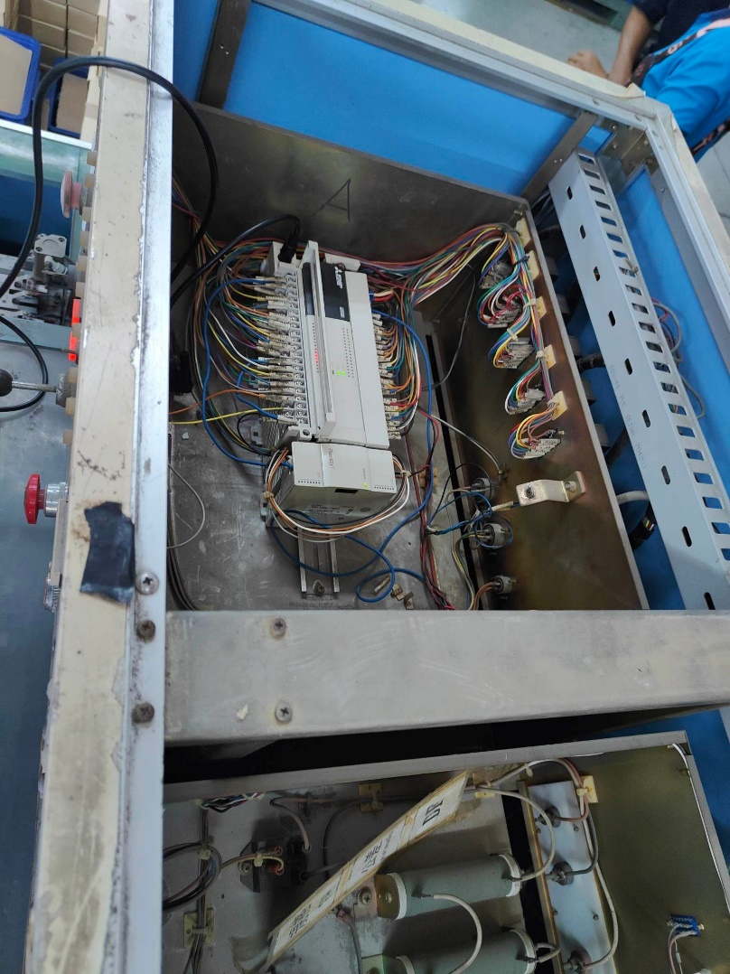
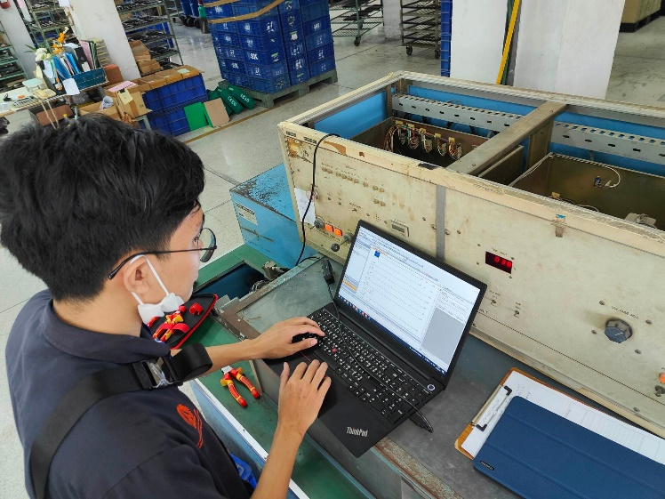
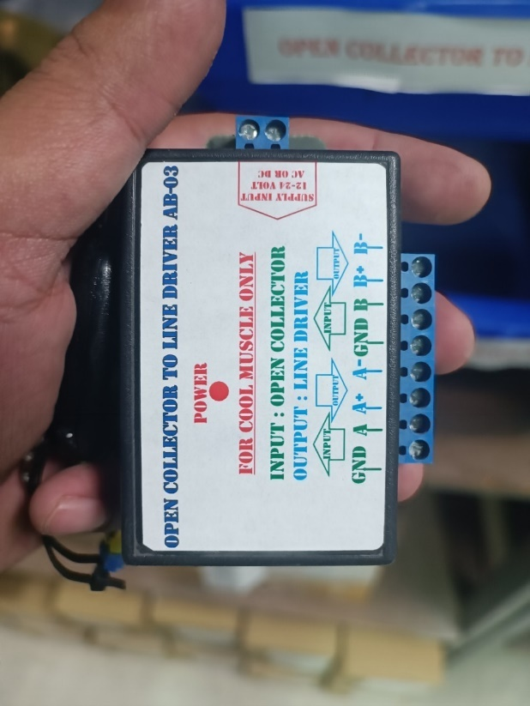
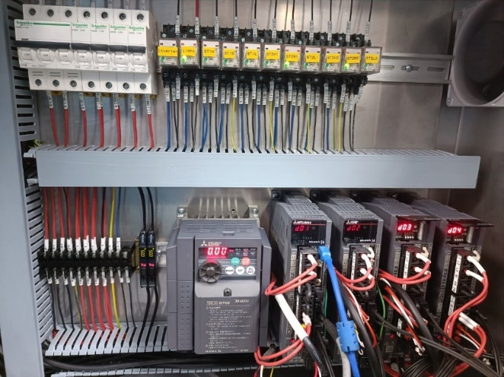
สถานที่ บริษัท ไทยเซ่กา อีเล็คตริค จำกัด
รายละเอียดงาน : เปลี่ยน PLC:FX3U-64MT/ES
โดยเครื่องจักรใช้งานไม่ได้มานาน ( 6ปี )
สถานที่ บริษัท สยามโตชู จำกัด
รายละเอียดงาน : ปัญหา Servo Panasonic วิ่งไม่ตรงตำแหน่ง

Slide 6
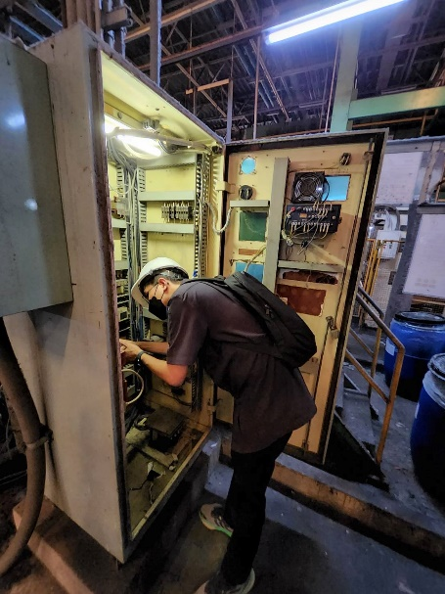
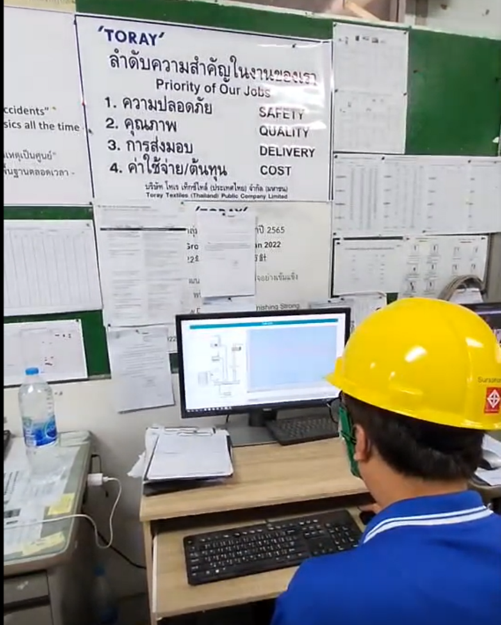
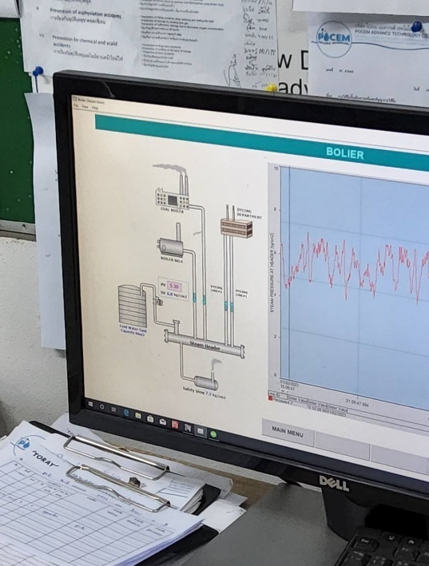
สถานที่ บริษัท โทเร เท็กซ์ไทล์ จำกัด
รายละเอียดงาน : Project Replacement Plc A Series to Q & R Series,
นำเสนอ Concept งาน Scada
ลูกค้าอธิบายถึงระบบ Scada ของโรงาน ณ ปัจจุบัน

Slide 7
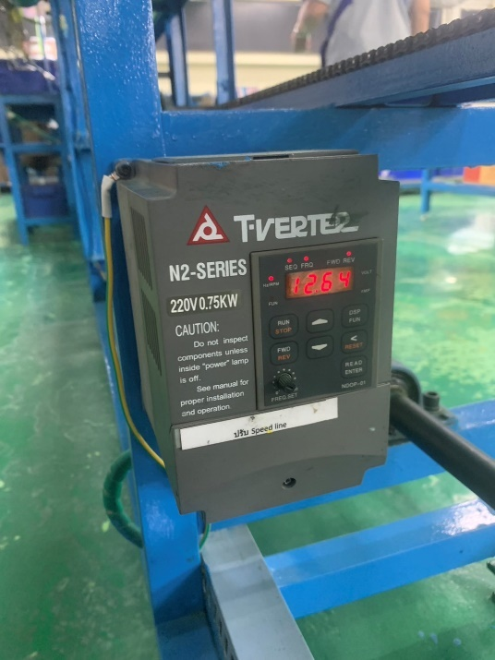
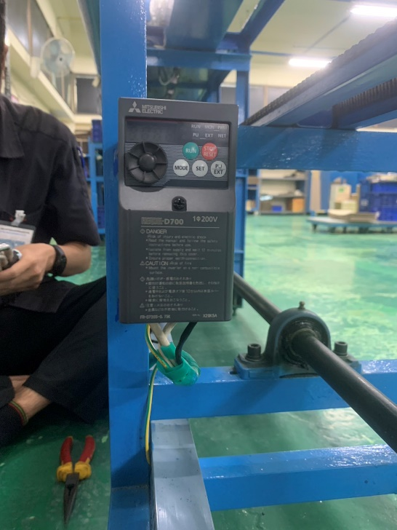
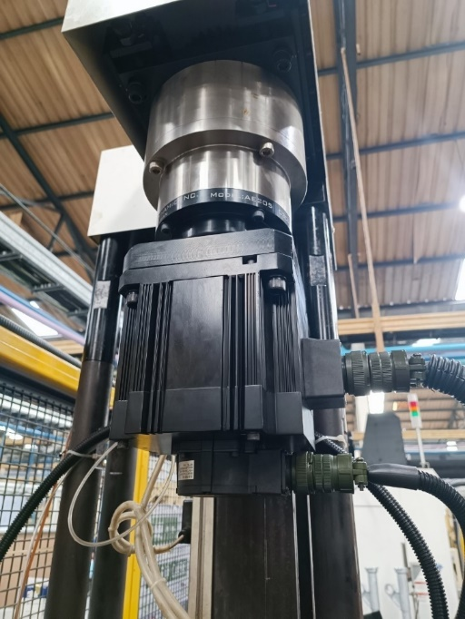
สถานที่ บริษัท เจพี ไทยอาซาฮี อิเล็กทรอนิกส์ จำกัด
รายละเอียดงาน : เปลี่ยน Inverter N2-201-H เป็น FR-D720S-0.75K
สถานที่ OHM DENKI (THAILAND) LTD.
รายละเอียดงาน : ลูกค้าแจ้งว่าหมุนได้ด้านเดียว เข้าเซทค่า Servo Panasonic A6

Slide 8
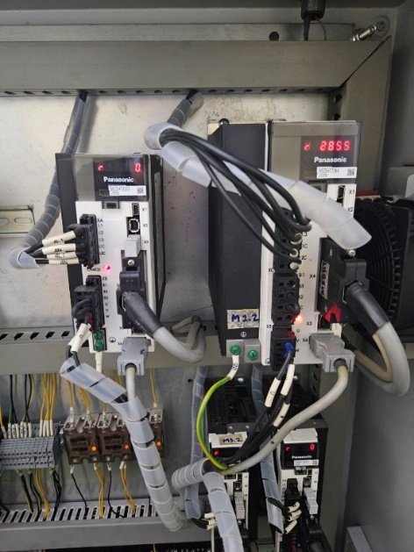
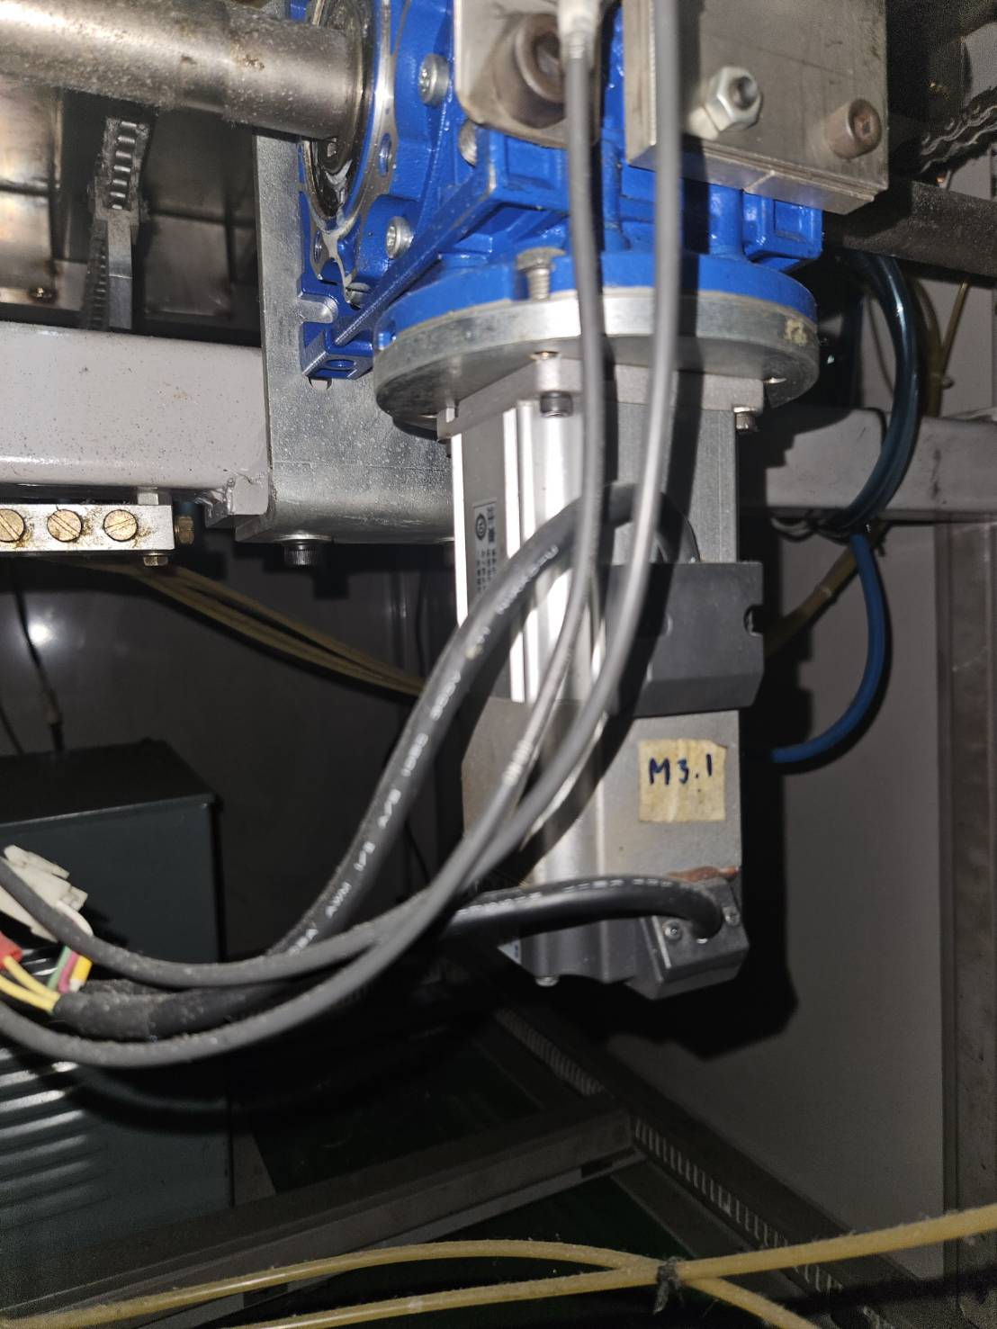
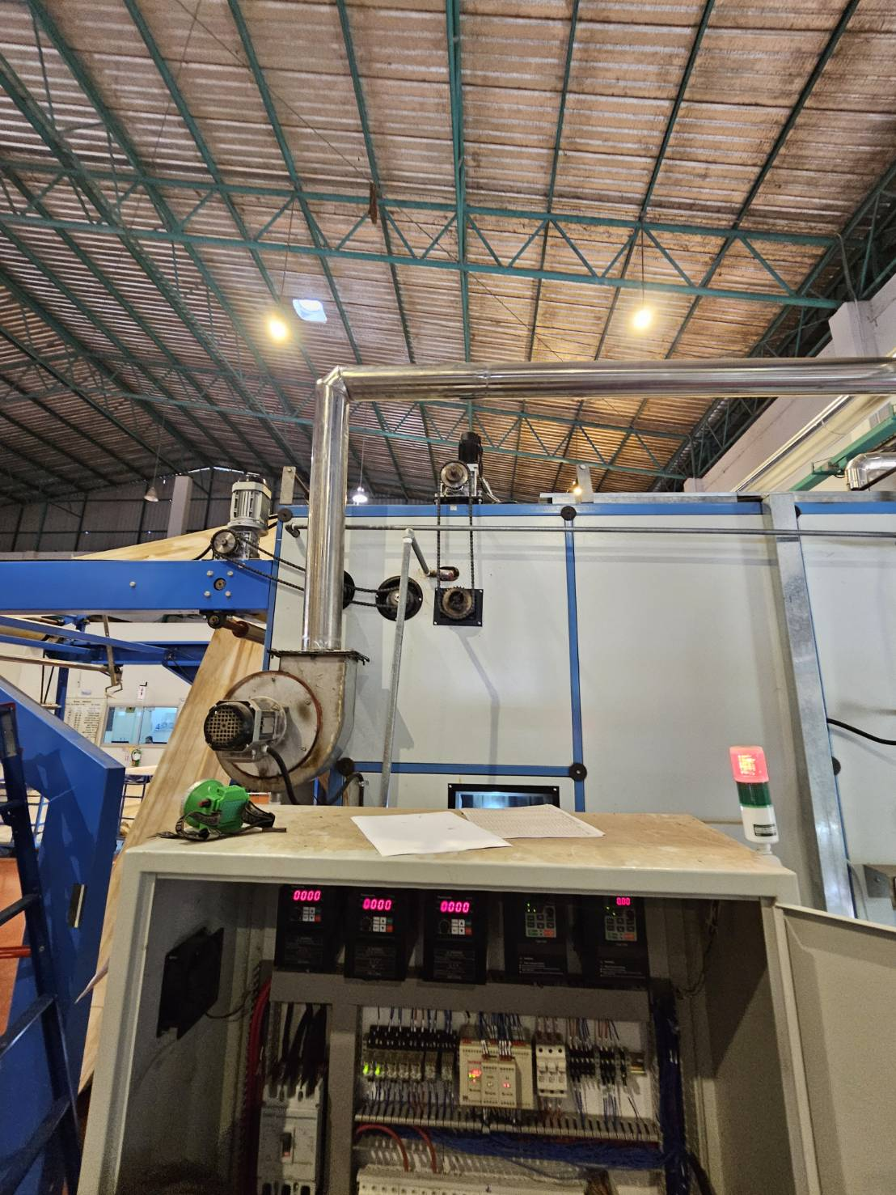
สถานที่ ห้างหุ้นส่วนจำกัด ฮั่วฟ้า อิมปอร์ตเอ็กซ์ปอร์ต
รายละเอียดงาน : ตรวจเช็คหน้างาน Alarm Panasonic เซอร์โว
สถานที่ บริษัท ไทยทาเคดะเลซ จำกัด
รายละเอียดงาน : เข้าตรวจเช็ค Alarm Servo Hirden เพื่อเปลี่ยนเป็น Panasonic

Slide 9
ประโยชน์ที่ได้รับจากการฝึกงานครั้งนี้
1. ฝึกฝนการทางานในสภาวะแวดล้อมการทางานที่กดดันและรีบเร่ง
2. ได้พัฒนาทักษะด้านไมโคครคอลโทรลเลอร์ในงานจริง
3. ฝึกฝนระเบียบวินัยละความรับผิดชอบในการทำงาน
4. การกำหนดขั้นตอนกับองค์กรอื่นๆ ในการดำเนินโปรเจค

Slide 10

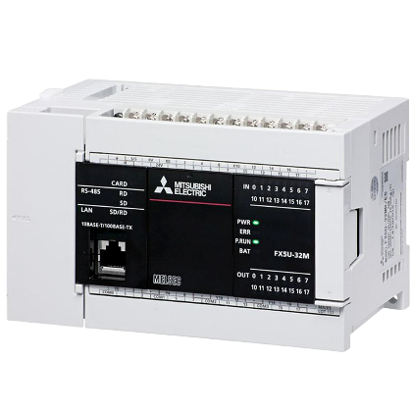
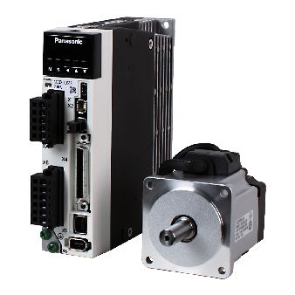

Control and Monitoring Servo Motor
ระบบแสดงผลและควบคุมเซอร์โวมอเตอร์

Slide 11
เป้าหมายในการจัดทำโครงงาน
แผนกฝ่ายผลิตภัณฑ์และบริการด้านเทคนิคของบริษัท พรีเมียร์ ออโตเมชั่น เซนเตอร์ จำกัด ต้องการข้อมูล ของ Servo Drive ,Motor เพื่อเสนอทางเลือกการใช้งาน,เก็บข้อมูลต่างๆ ให้แก่ลูกค้าในการนำไปปรับใช้งานตามงานของลูกค้า และนำข้อมูลเหล่านั้นไปแสดงและบันทึกผลด้วยวิธีต่างๆ
โดยผู้จัดทำโครงงานได้หยิบยกตัวอย่างข้อมูลที่มีประโยชน์ต่อเครื่องจักรที่ใช้ Servo Motor นำไปแสดงผลผ่านจอแสดงผล HMI รวมนำข้อมูลที่ได้ส่งผ่านกันระหว่าง PLC สื่อสารกับ PLCและ PLC สื่อสารกับ Computer และนำมาบันทึกข้อมูลด้วยโปรกรมพื้นฐาน

Slide 12
วัตถุประสงค์ของโครงงาน
นำข้อมูลของ Servo Motor 4 ค่าได้แก่ ตำแหน่ง ความเร็ว อุณหภูมิ แรงบิด มา
แสดงผล HMI , Scada และบันทึกผล
ขอบเขตของโครงงาน
ขอบเขตด้านอุปกรณ์ อุปกรณ์ภายในฝ่ายผลิตภัณฑ์และบริการด้านเทคนิค
ขอบเขตด้านเวลา ตั้งแต่วันที่ 10 มีนาคม 2566 – 22 มีนาคม 2566

Slide 13
Zone A
เครื่องจักร
ค่าข้อมูล Servo Motor
Value | Address
Position | 6X4020
Speed | 6X4d06
Temp | 6X4d1c
Torque | 6X4d08
Zone B
Data Center Room
ห้องเก็บข้อมูล

Slide 14
Software
Part List
Servo Motor
-PANASONIC MINAS A6 400W
PLC
-IQ-F FX5U
-IQ-R R04EN
Or PLC With Ethernet Communication Port
HMI
-Weintek MT8092XE
-Weintek MT8071IP
-Ethernet Hub
-Easy Builder Pro
-GX Work 3
-PANATERM
-MX Component
-MX OPC Server
-Excel
-VT Scada

Slide 15
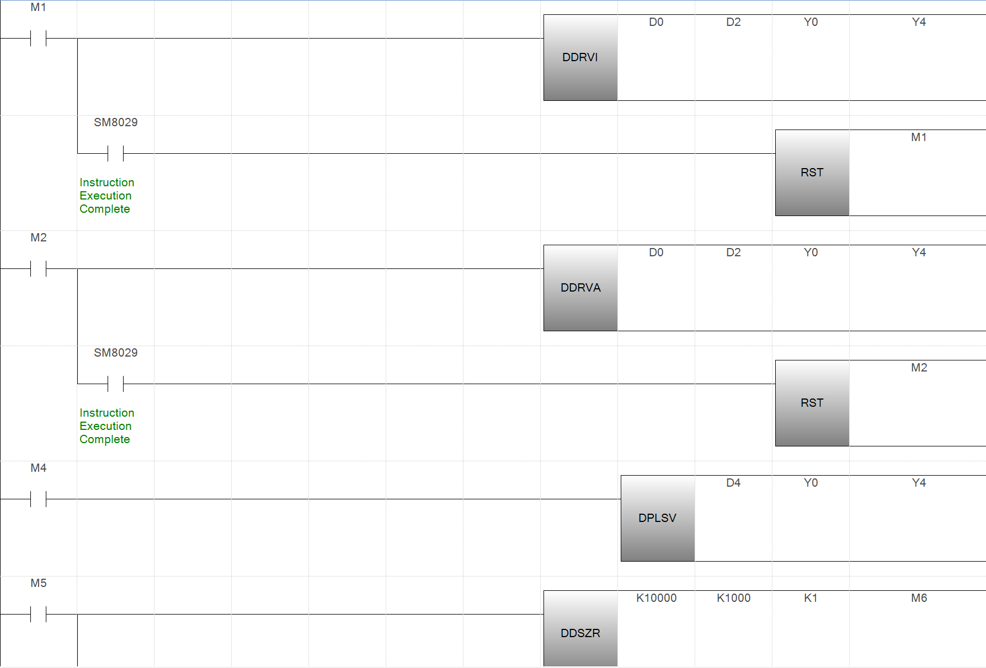
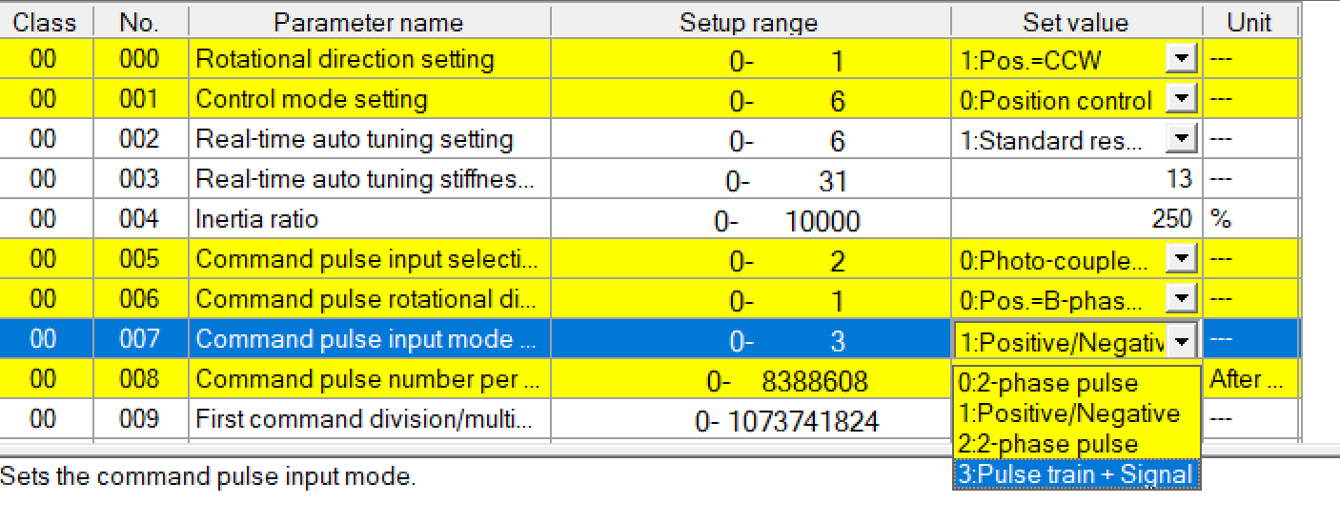
ตั่งค่าการควบคุม Servo Motor แบบ Pulse + Sign
ควบคุม Servo Motor แบบ Pulse + Sign

Slide 16
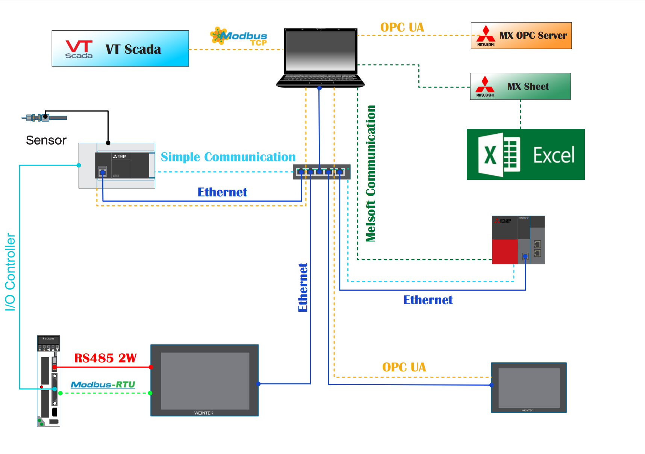
1
2

Slide 17
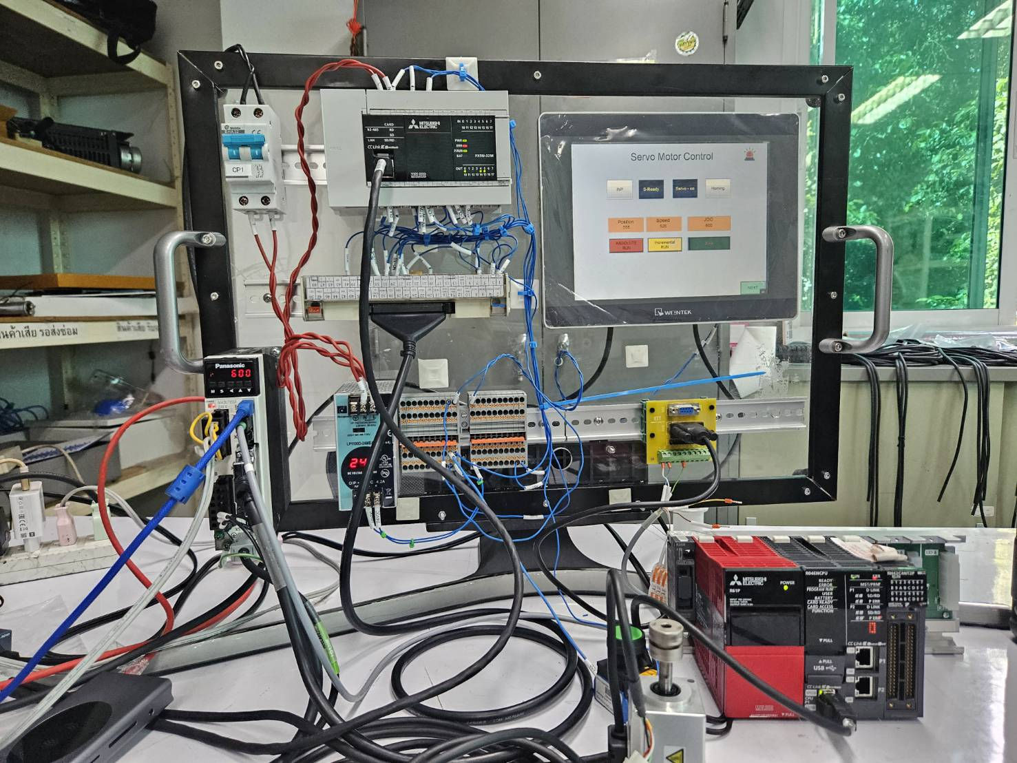

Slide 18
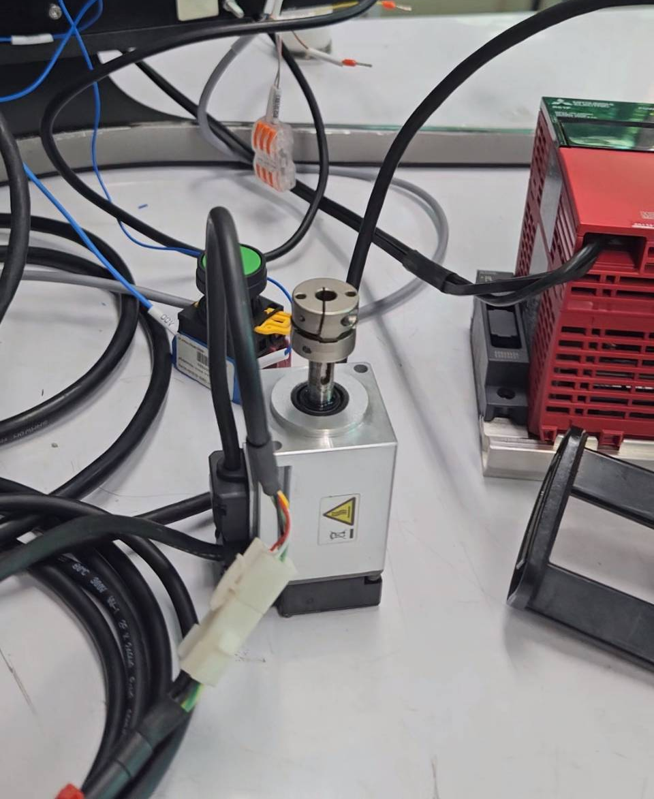
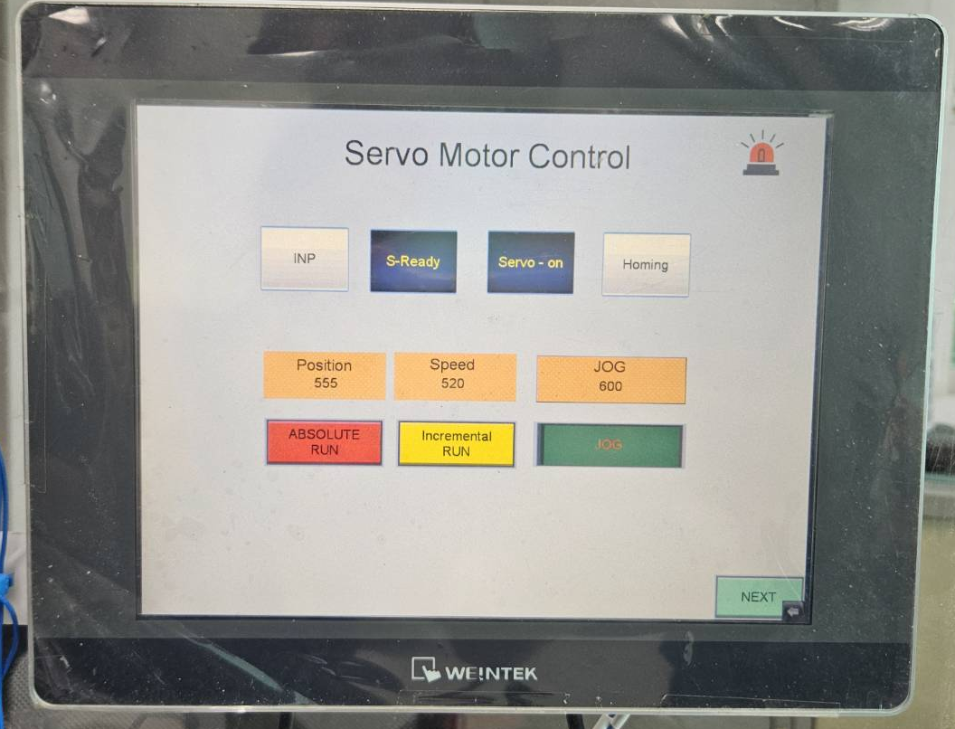
ส่วนแสดงผลด้วย HMI
Zone A
เครื่องจักร

Slide 19
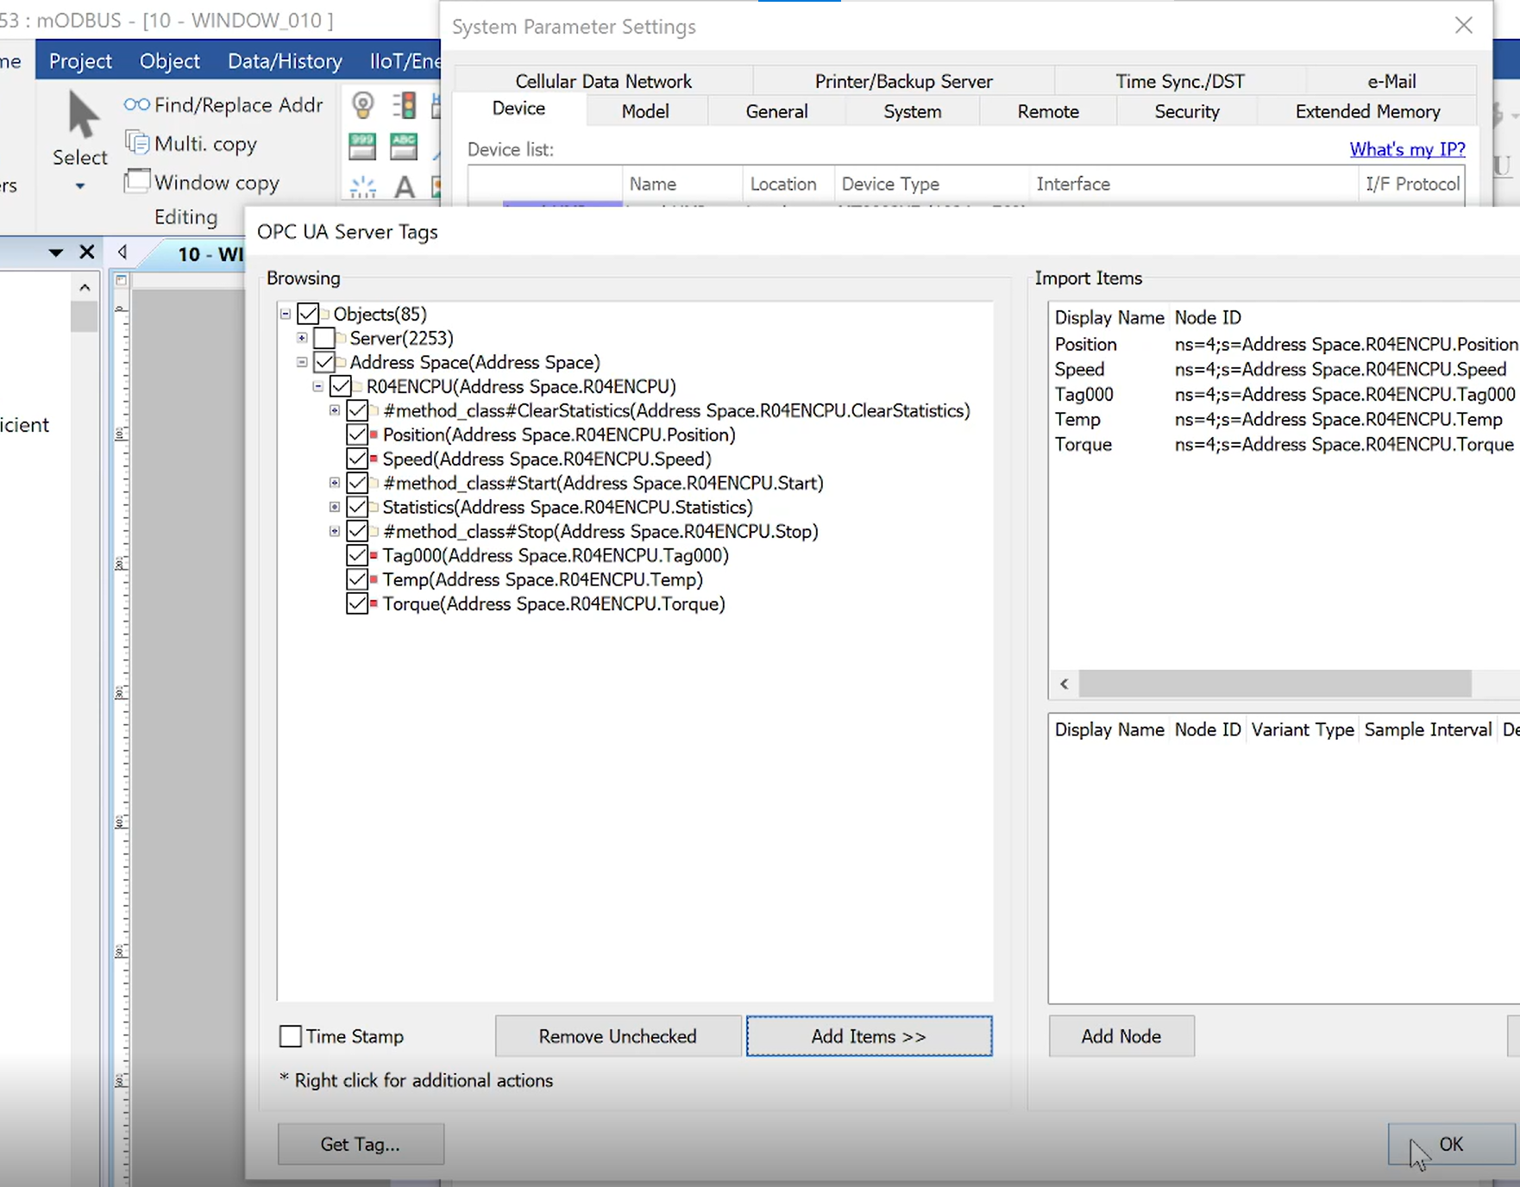
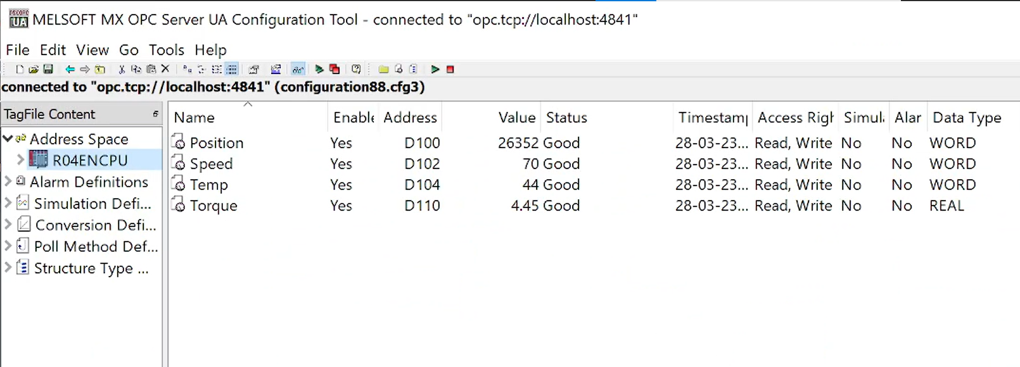
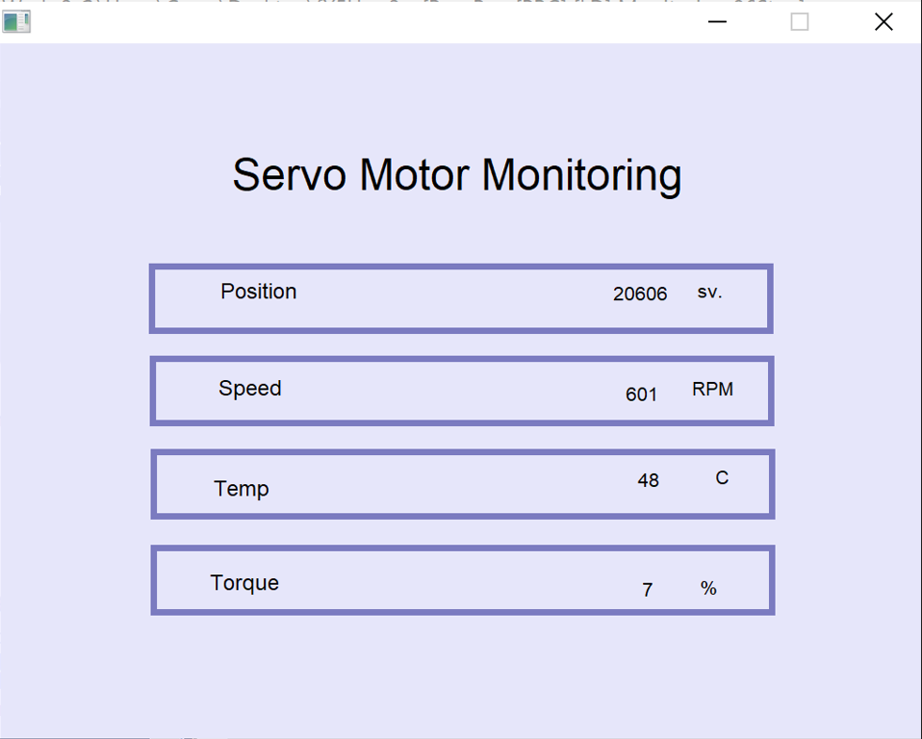
Zone B
Data Center Room
ห้องเก็บข้อมูล

Slide 20
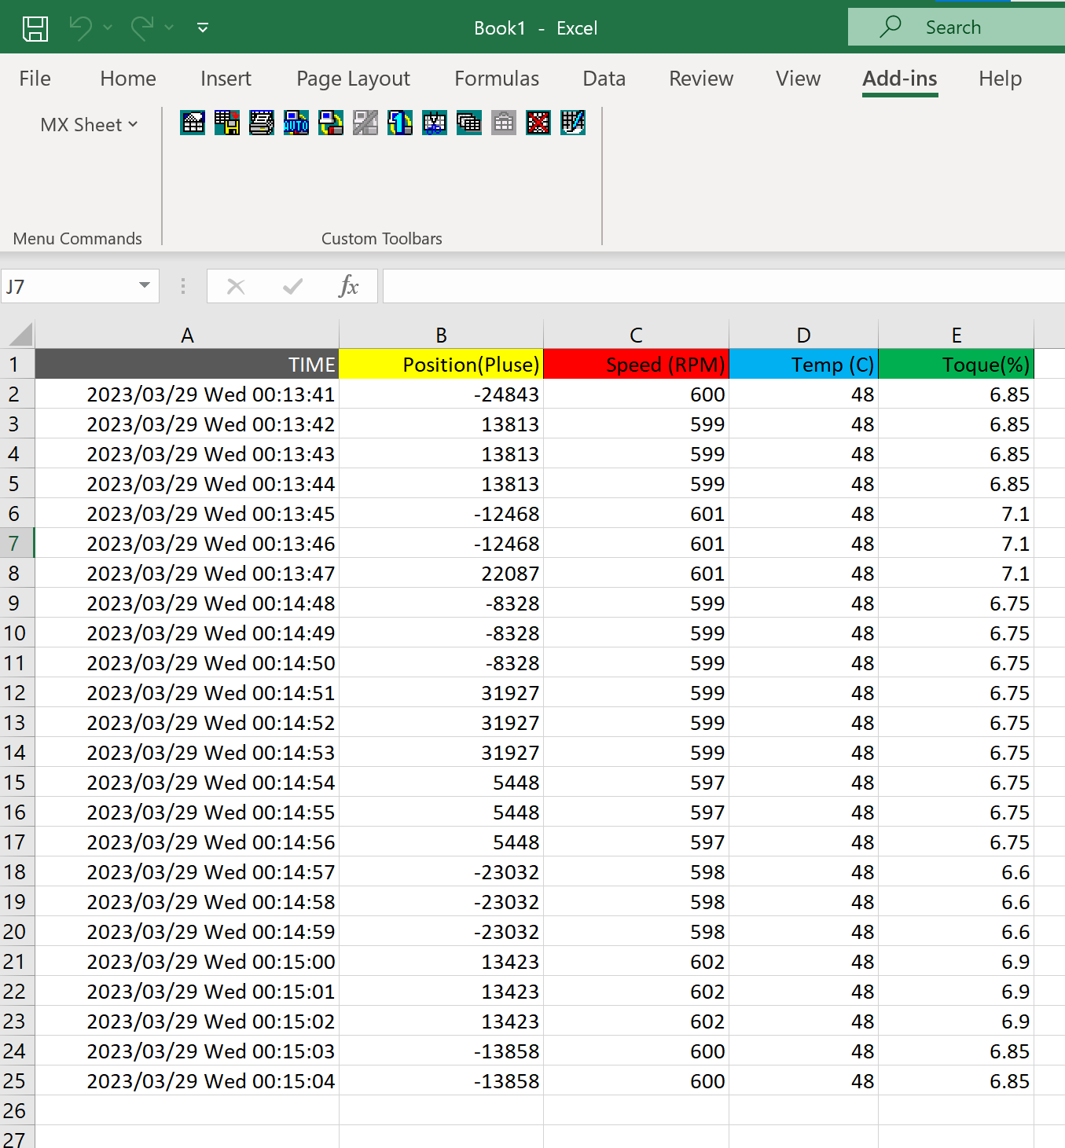
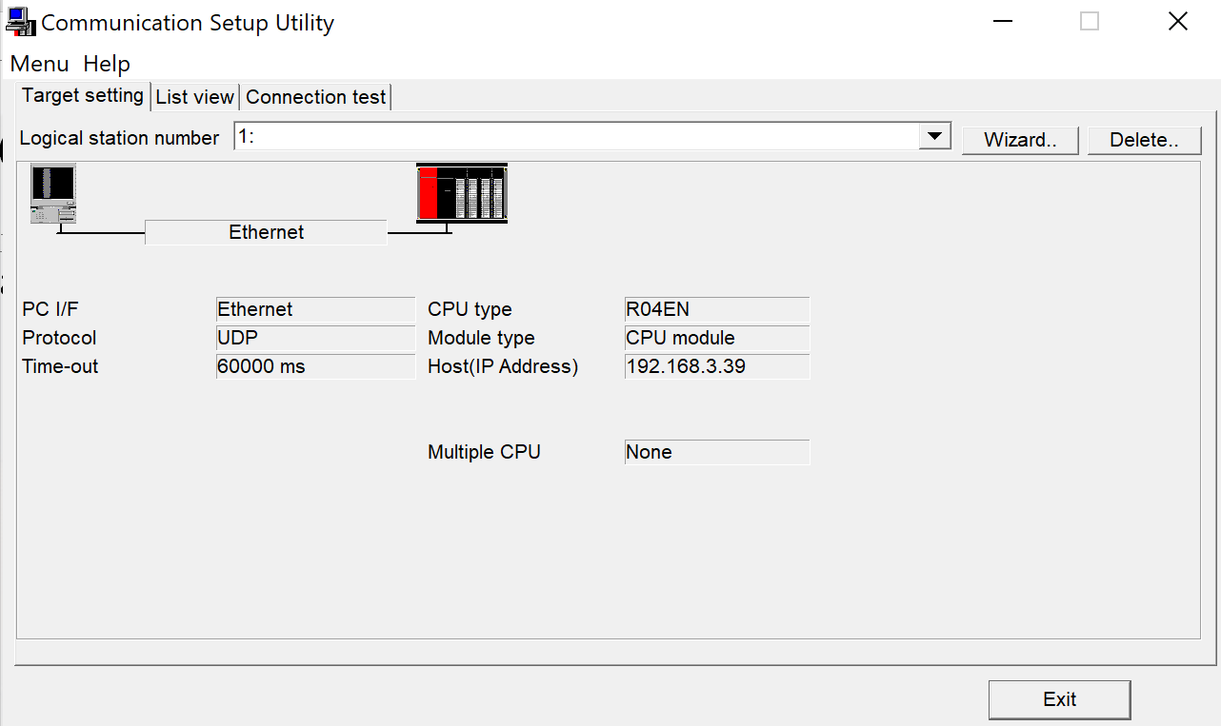
ส่วนบันทึกข้อมูลลงสู่ Microsoft Excel
Zone B
Data Center Room
ห้องเก็บข้อมูล

Slide 21
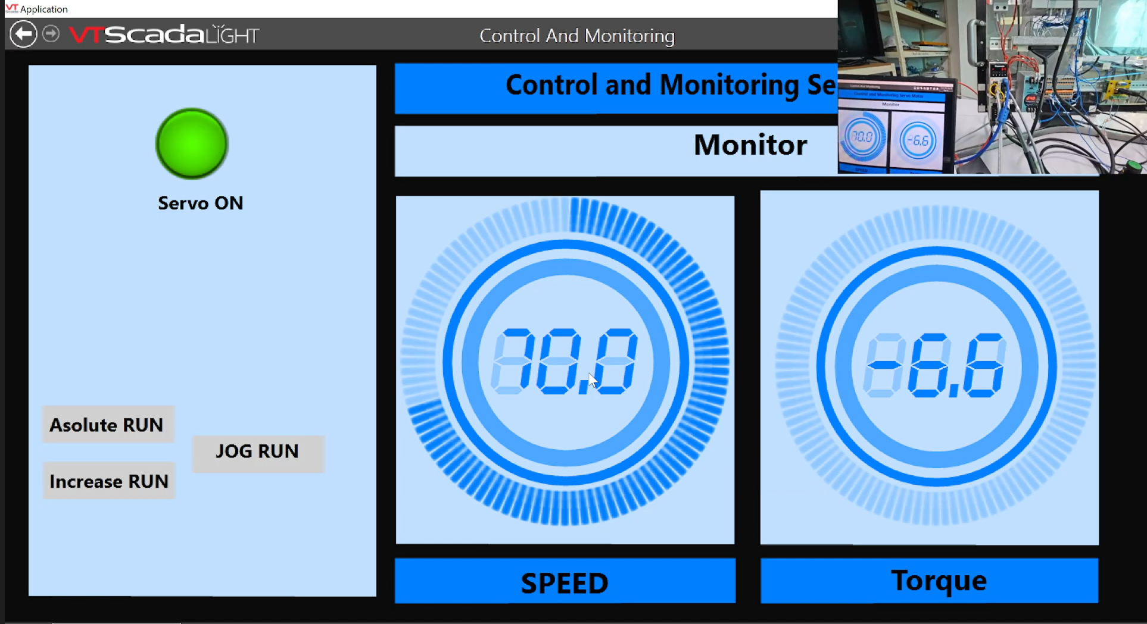
VT Scada
Zone B
Data Center Room
ห้องเก็บข้อมูล

Slide 22
Thank you
Surat Duangchiaw MteT 6103014620228

